Slide 1

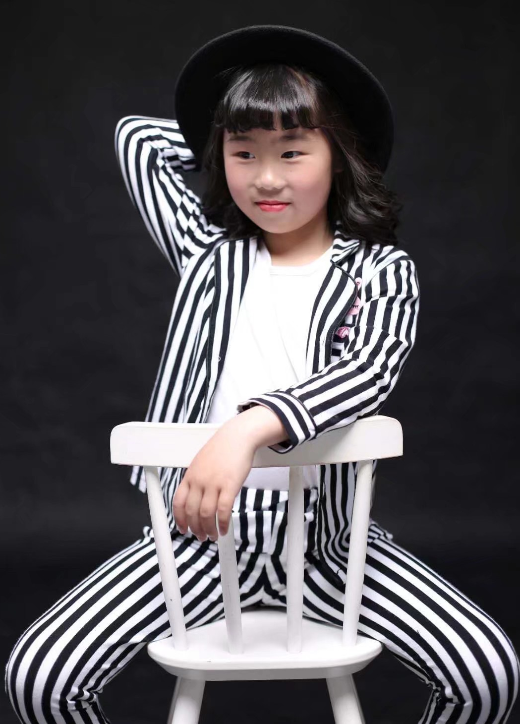

三（17）班 贾梓珺

Slide 2




敬爱的老师，亲爱的同学：
大家好！我叫贾梓珺
我来自三（17）班。今天我很荣幸地参加了大队委竞选，是花，我就要开放；是树，我就要长成栋梁；是石头，我就要去铺出大路。老师给我的评价是：做事认真、主动，组织能力强；同学们给我的评价是活泼开朗，乐于助人；我给自己的评价是：充满自信，喜欢挑战，甘于奉献。
贾梓珺
MY RESUME
薛家实验小学三（17）班

Slide 3


历次所获荣誉
2019年1月
被评为“活动之星”
2020年1月
被评为“三好学生”
2019年12月，荣获第十二届科技节“科学小论文比赛”一等奖。
2020年7月被评为“优秀班干部”

Slide 4

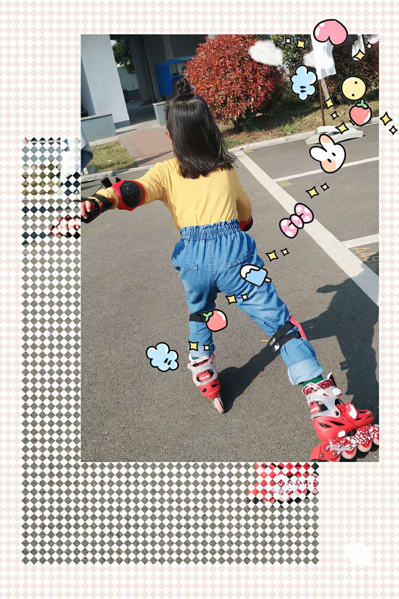
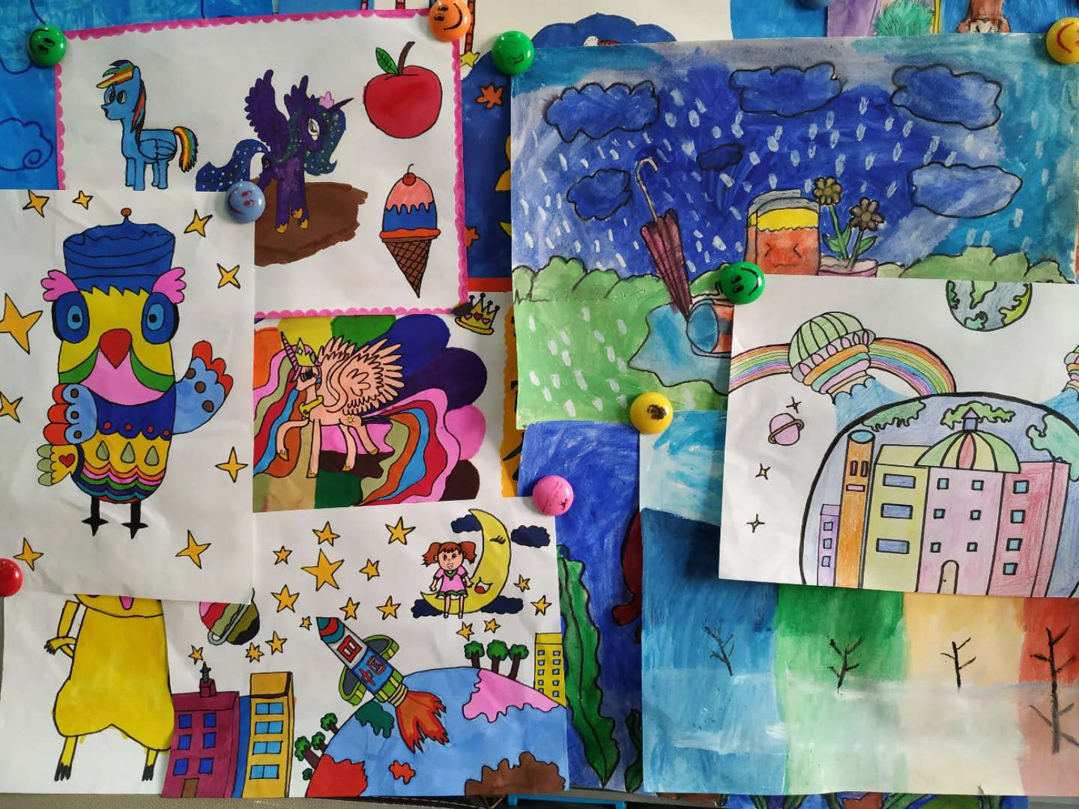
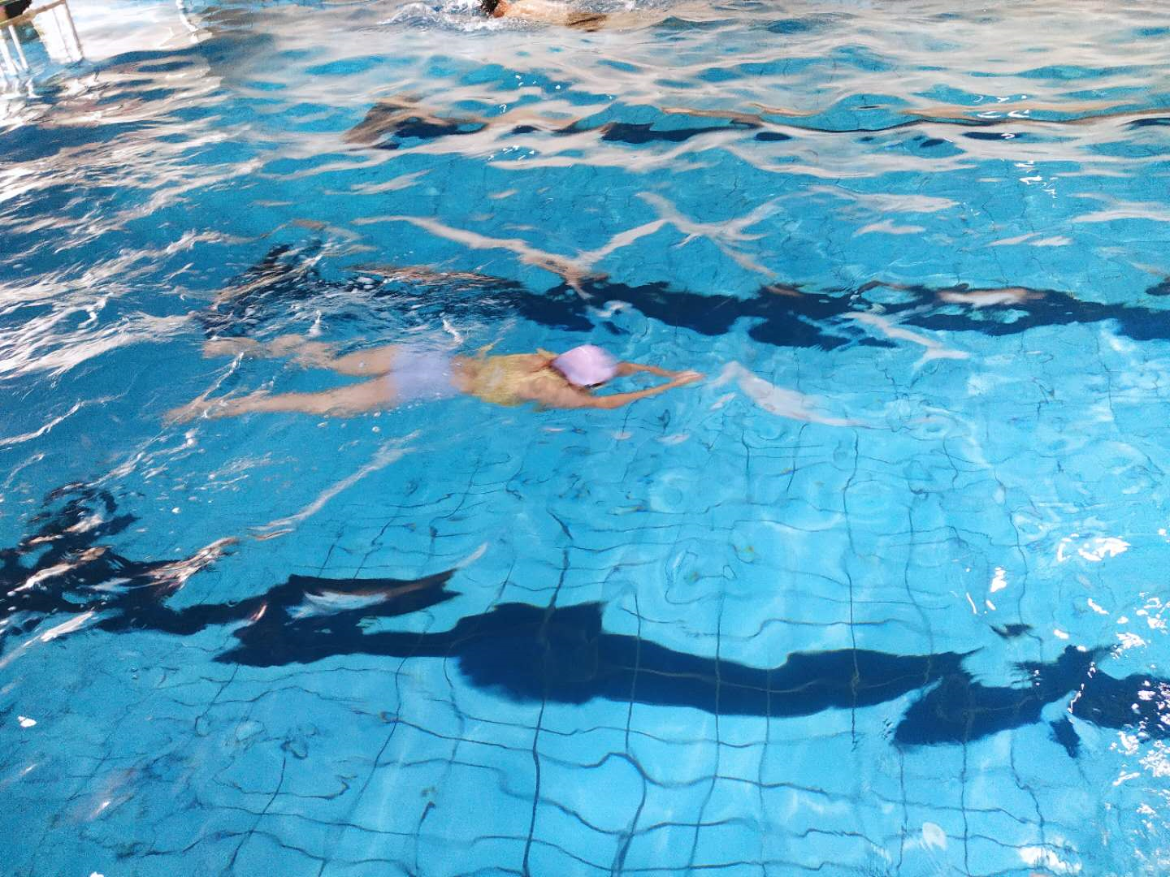
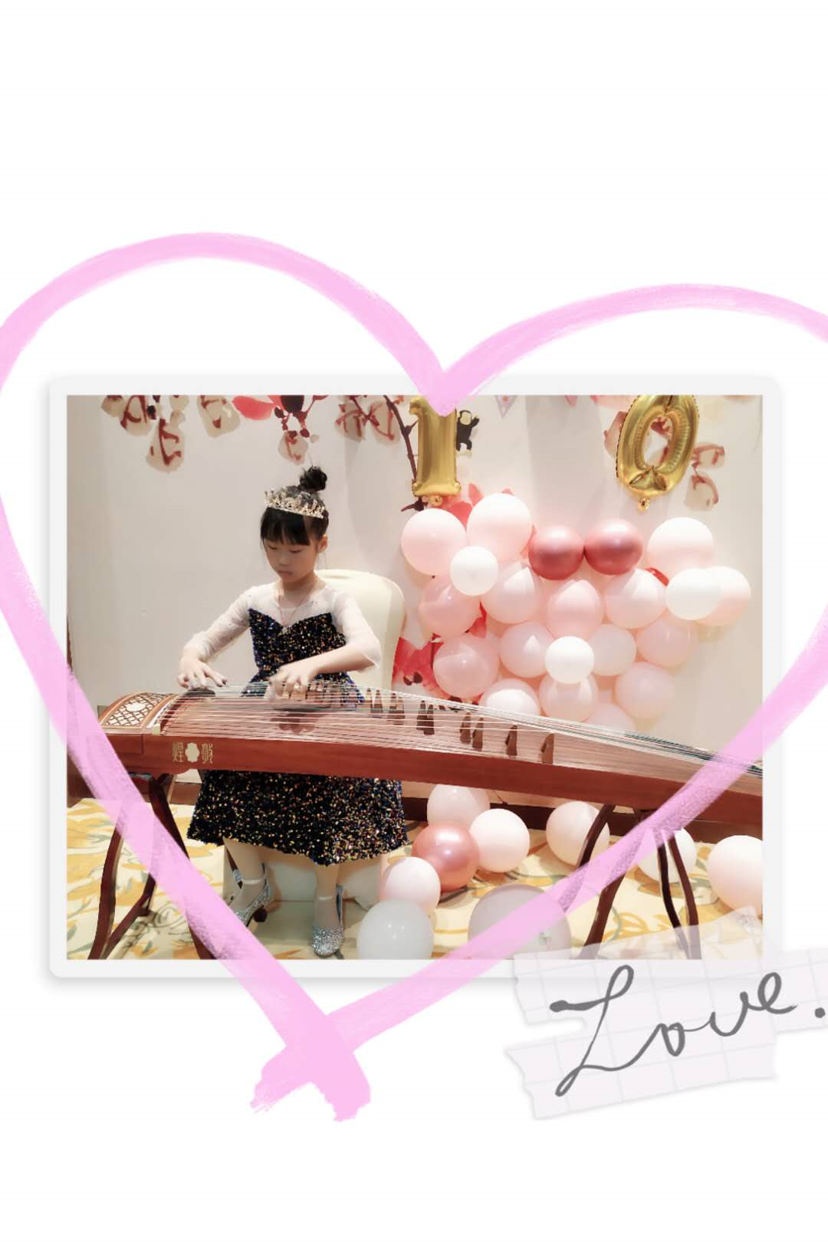
户外运动
轮滑是我闲暇之余最喜欢的运动。唤醒沉睡在脚尖的精灵，热情奔跑！
我的兴趣爱好
爱好是疲劳一天后还念念不忘的事，爱好是见缝插针也要做一做的事……我呀，有许多的爱好：古筝、阅读、画画、游泳、轮滑……
游泳
在教练的指导下，我慢慢学会了游泳，我像鱼儿一样在水里自由自在。
画画
我喜欢画画，它可以使人忘掉忧愁，还可以陶冶情趣。当一个人沉浸在画海中，这是一件多么美妙的事情呀！
古筝
啊！声音真柔和，叮叮咚咚的真悦耳，就这样学琴的历程开始了，我的酸甜苦辣的生活也同时开始了。

Slide 5

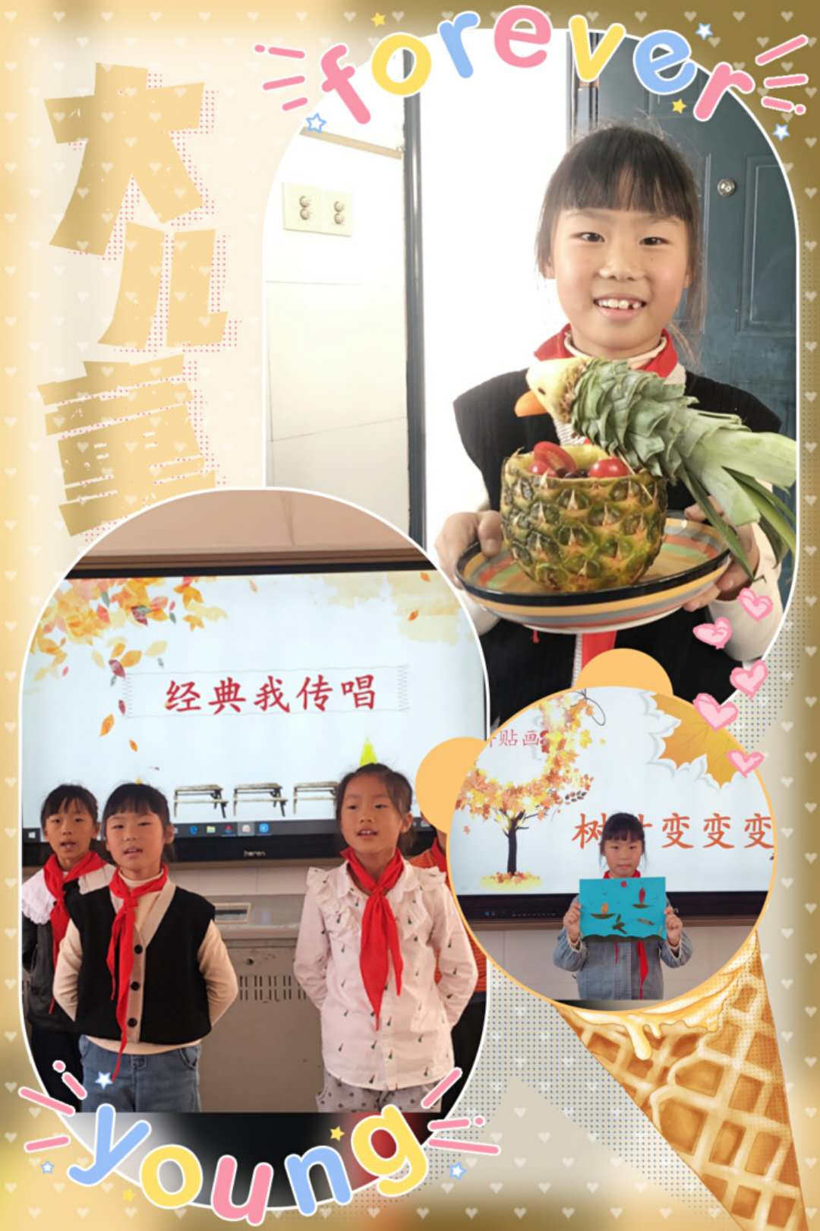
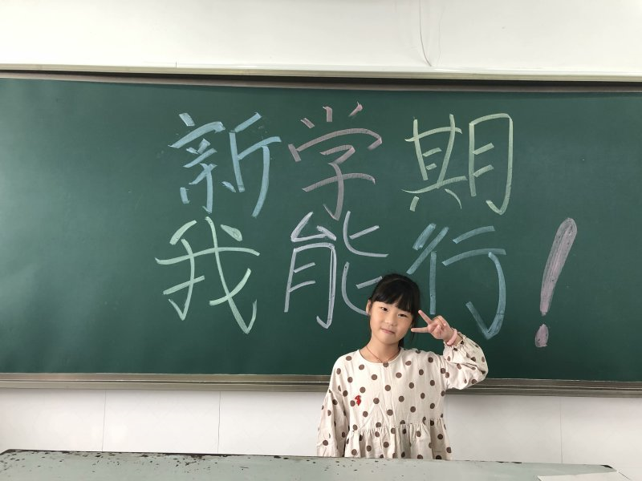
对职务的认识
我办事的能力可是不容置疑的，身为班干部的我，可是肩负着好多责任。不但认真做好老师交给我的每一项任务，还主动为班级、为同学服务。如果我能当选，我一定充满信心，对大队工作负责，对同学负责，认真做好每一份工作，踏踏实实完成大队交给的我每一项任务。

Slide 6

优势一
我有强烈的责任心和乐于助人的精神。
01
优势二
对待班级工作热情，热心，能够充当老师的好助手和同学的好榜样。
优势三
我的
优势
02
03
个人综合素质好，学习成绩优秀，德，智，体全面发展，被评为“三好学生”和“优秀班干部”。
优势四
我自信，我奋进。敢于表现自我，发挥自己的特长。
04

Slide 7

竞选宣言
同学们好！老师好！
我是三（17）班的贾梓珺。作为一名光荣的少先队员,能生活在这样一个充满活力的大集体中我感到无比的光荣和自豪。为了能更好的为同学们服务、更全面的为红领巾增光添色，我参加了这次竞选活动，是一种荣誉，更是一种责任。我知道这条路上有许多挑战，但我自信我有能力担起这重担，因为我的热情，我的毅力。我信！我能！

Slide 8
“我”是你最好的选择
请投我一票!
谢谢大家！

